Slide 1
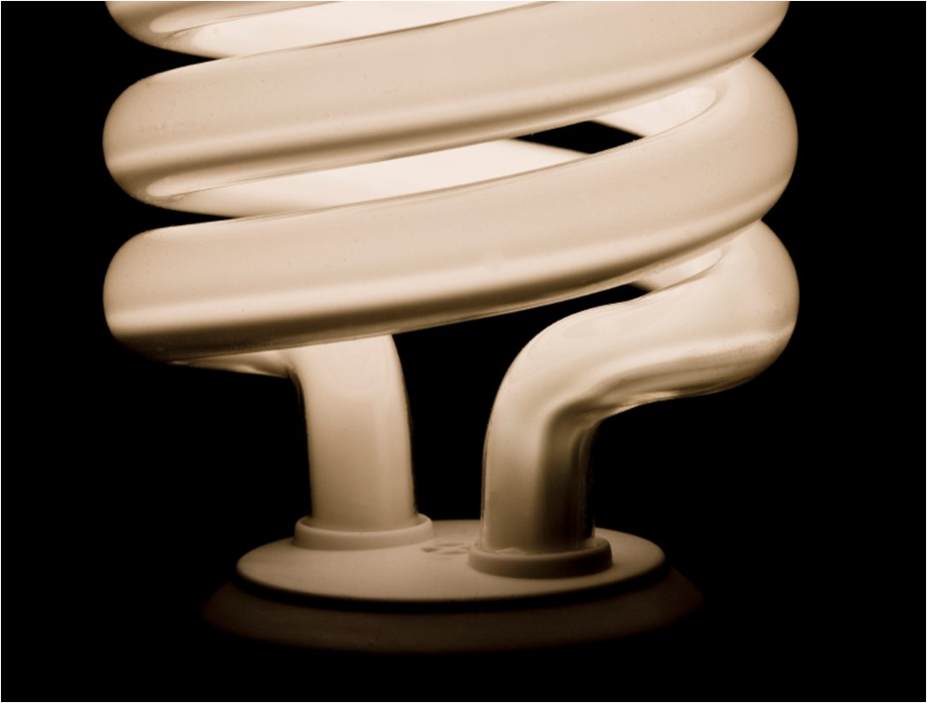


Notes:
{klik}
Olie, aardgas en kolen raken op, terwijl de opkomende economieën in China en India steeds meer energie nodig hebben.
De klimaatverandering vereist juist dat het gebruik van fossiele brandstoffen wordt beëindigd om de CO2 uitstoot tegen te gaan.
Maar ... energie is de basis van ons bestaan ...
Zal er in de toekomst nog voldoende energie zijn of gaat binnenkort het licht uit? …

Slide 2
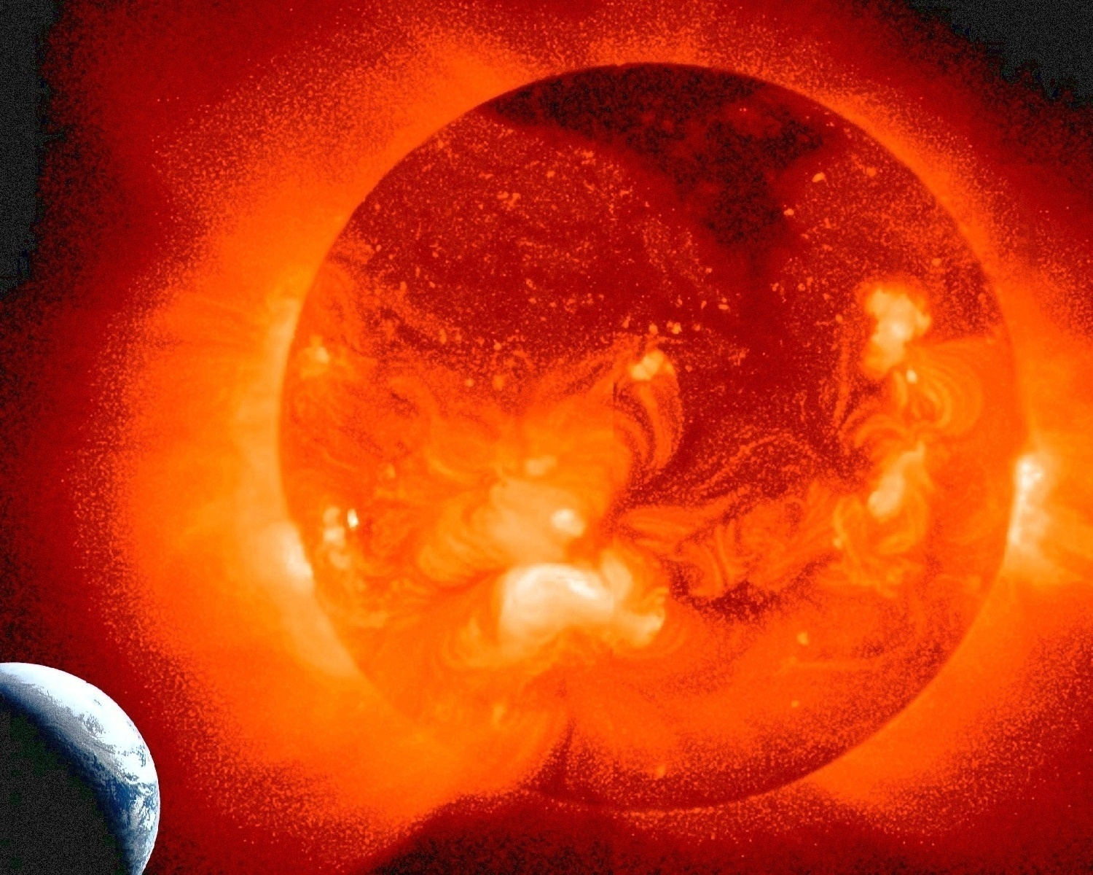
Notes:
Ieder jaar ontvangt de Aarde van onze Zon 712 miljard GigaWattuur aan energie; dat is 110 miljoen kiloWattuur per aardbewoner of 21 duizend keer het energiegebruik van een gemiddelde Nederlander.
Er komt geen tekort aan energie ... als we de energie van de zon weten te oogsten.

Slide 3
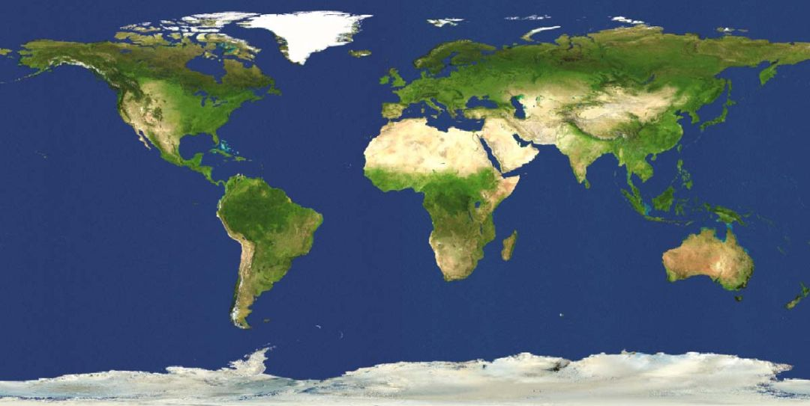

Notes:
Een woestijnoppervlak van 300x 300km , even groot als IJsland, volgebouwd met zonneparken, is genoeg om de hele wereld van elektriciteit te voorzien.
Dat is minder dan één procent van alle woestijnen ter wereld.

Slide 4
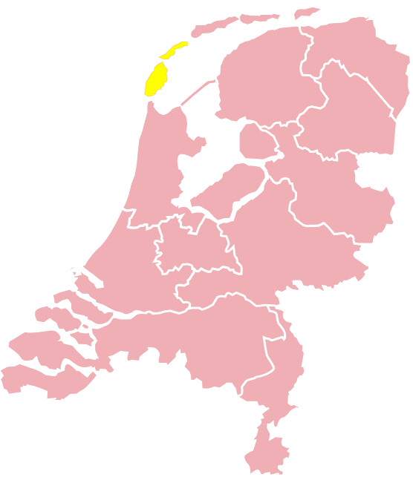

Notes:
Alle elektrische stroom voor de bevolking van Nederland kan worden opgewekt uit een woestijnoppervlak ter grootte van 14 x14 km, dit is Texel en Vlieland samen.
{NB: NOG TE VERVANGEN DOOR NOP!!}
Alle elektrische stroom voor Nederland kan worden opgewekt
uit een woestijnoppervlak ter grootte van de NoordOostpolder, of 22 x 22 km.

Slide 5
Notes:
Alle elektrische stroom voor de bevolking van Nederland kan worden opgewekt uit een woestijnoppervlak ter grootte van 14 x14 km, dit is Texel en Vlieland samen.
{NB: NOG TE VERVANGEN DOOR NOP!!}
Alle elektrische stroom voor Nederland kan worden opgewekt
uit een woestijnoppervlak ter grootte van de NoordOostpolder, of 22 x 22 km.

Slide 6
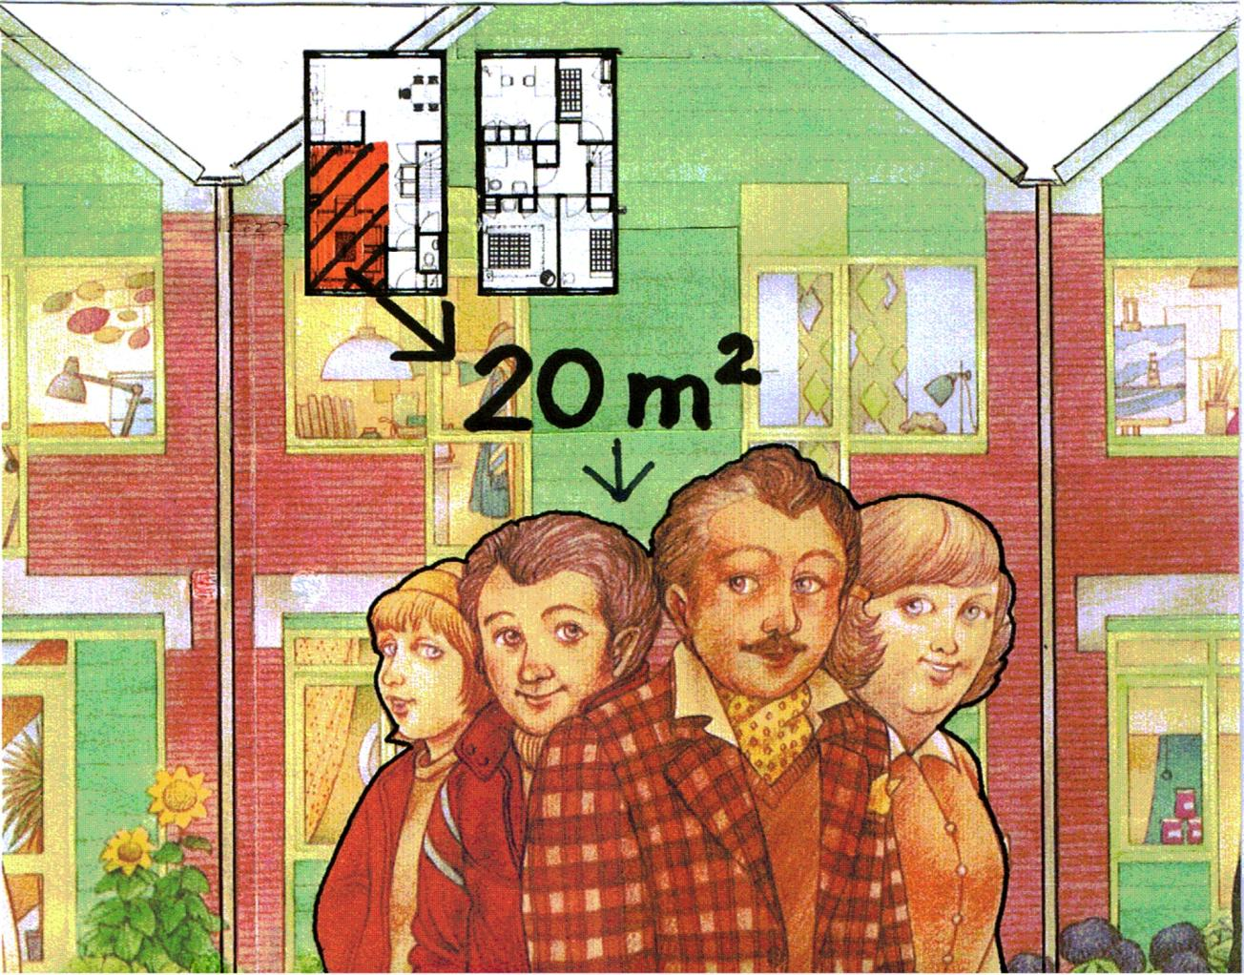
Notes:
20 vierkante meter spiegelveld in de woestijn is voldoende om dit doorsnee Nederlandse gezin van vier personen te voorzien van alle elektriciteit die het nodig heeft .
20 vierkante meter is even groot als de woonkamer van dit gezin.

Slide 7
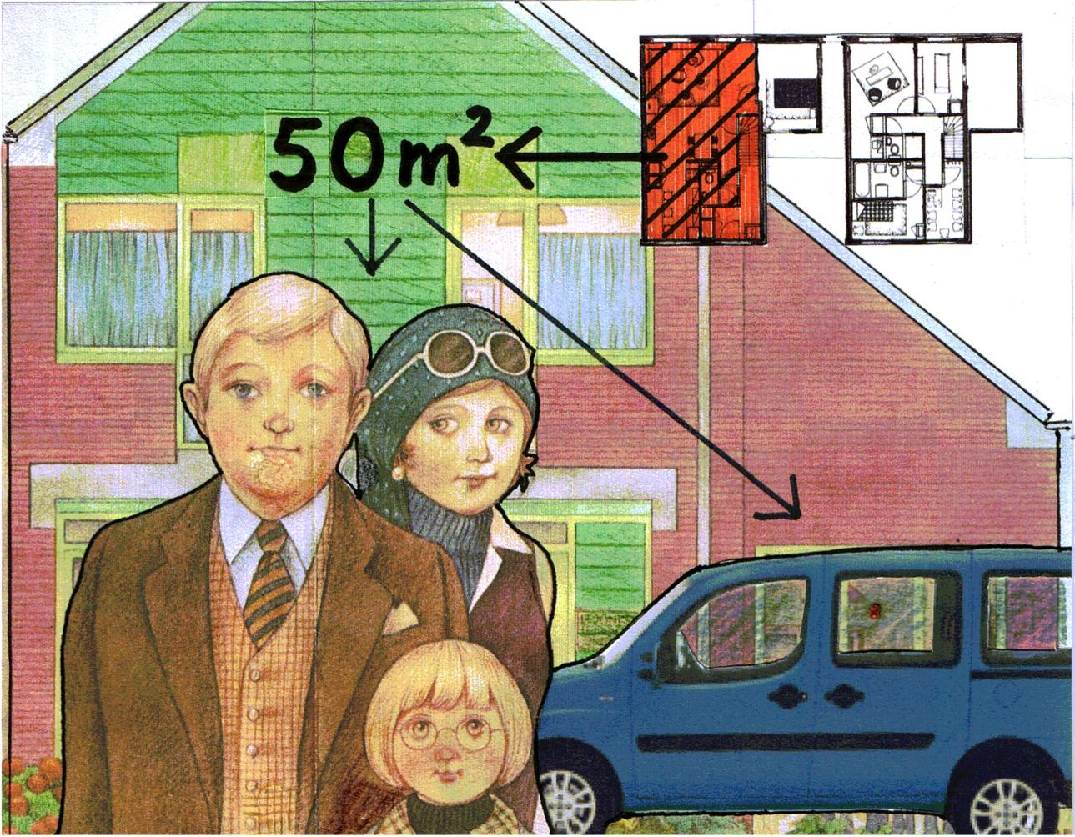
Notes:
Met 50 vierkante meter spiegelveld in de woestijn kan dit bovenmodale Nederlandse gezin bovendien ook nog eens 15.000 kilometer per jaar afleggen in de elektrische gezinsauto.
Waarom kan dit niet worden opelost met de traditionele energiebronnen?

Slide 8
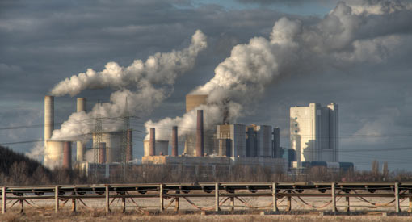
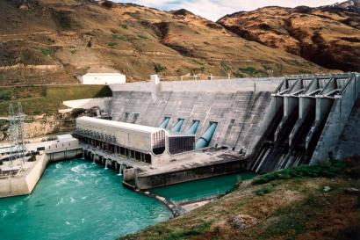
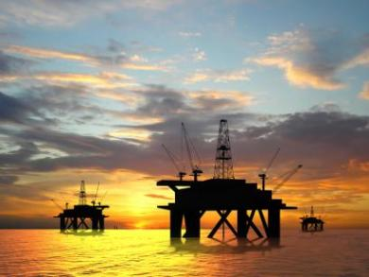
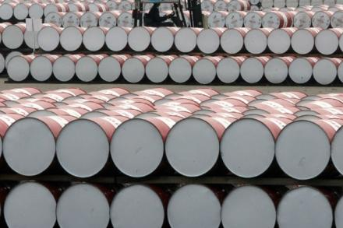
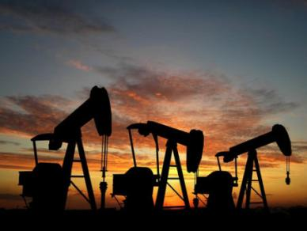
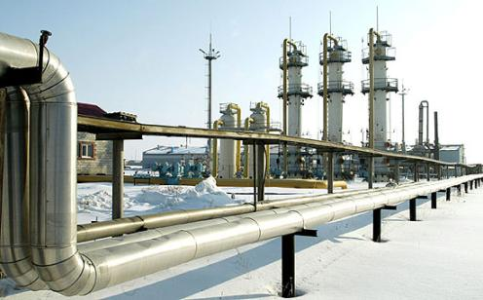
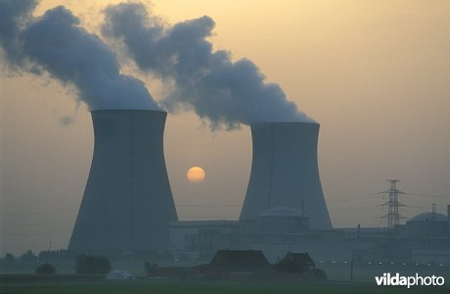
Notes:
De traditionele mix van grootschalige elektriciteitsopwekking uit kolen, olie, gas, waterkracht en kernenergie zal in de toekomst niet volstaan vanwege tekorten, gevaren en milieubederf.

Slide 9

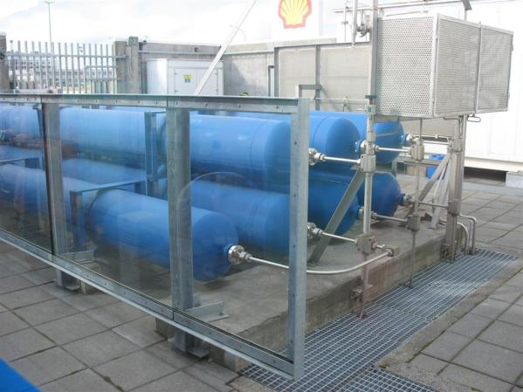
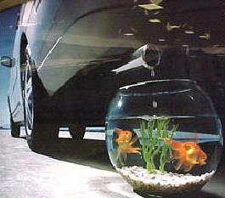
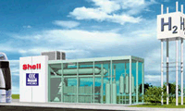
Notes:
Waterstof is geen energiebron; zij moet ten koste van aanzienlijk energieverlies kunstmatig gewonnen worden. De productie van waterstof zal bij gebruik van traditionele brandstoffen juist extra milieubelasting opleveren.
{klik}
Welke duurzame bronnen zijn dan wèl beschikbaar en waarom is zonnekracht daarbij nodig?

Slide 10
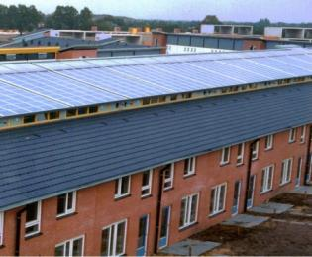
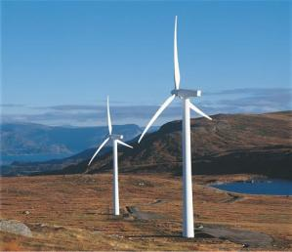
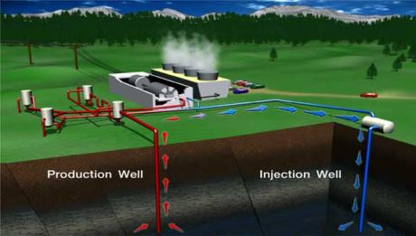
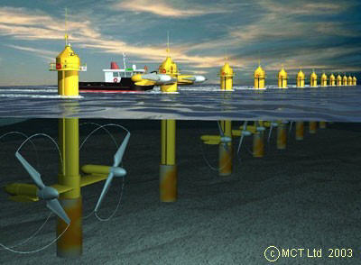
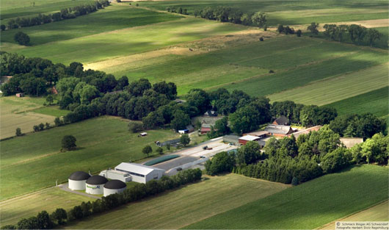
Notes:
Uitsluitend {klik} zonnepanelen, {klik} wind, {klik} aardwarmte, {klik} getijdenenergie en {klik} biomassa zullen niet toereikend zijn om het elektriciteitstekort aan te vullen, dat ontstaat als van kolen-, gas- en kernenergie wordt afgezien.
{of: ongewenst, niet meer beschikbaar of onbetaalbaar zijn geworden}

Slide 11
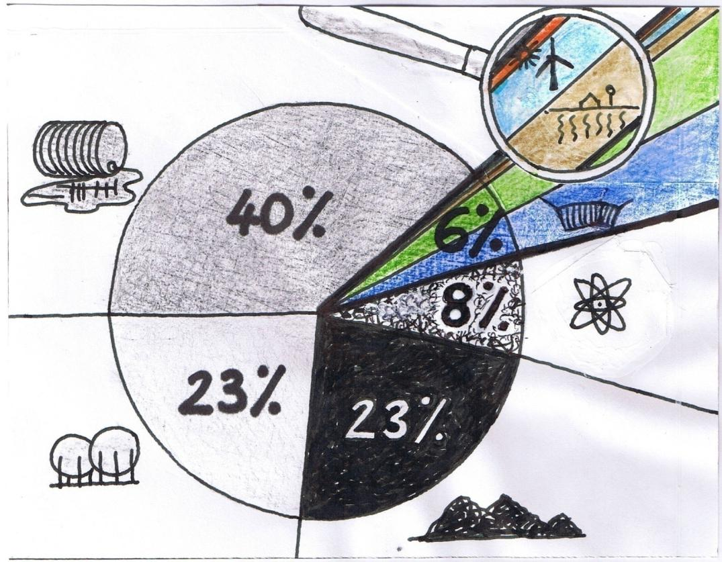
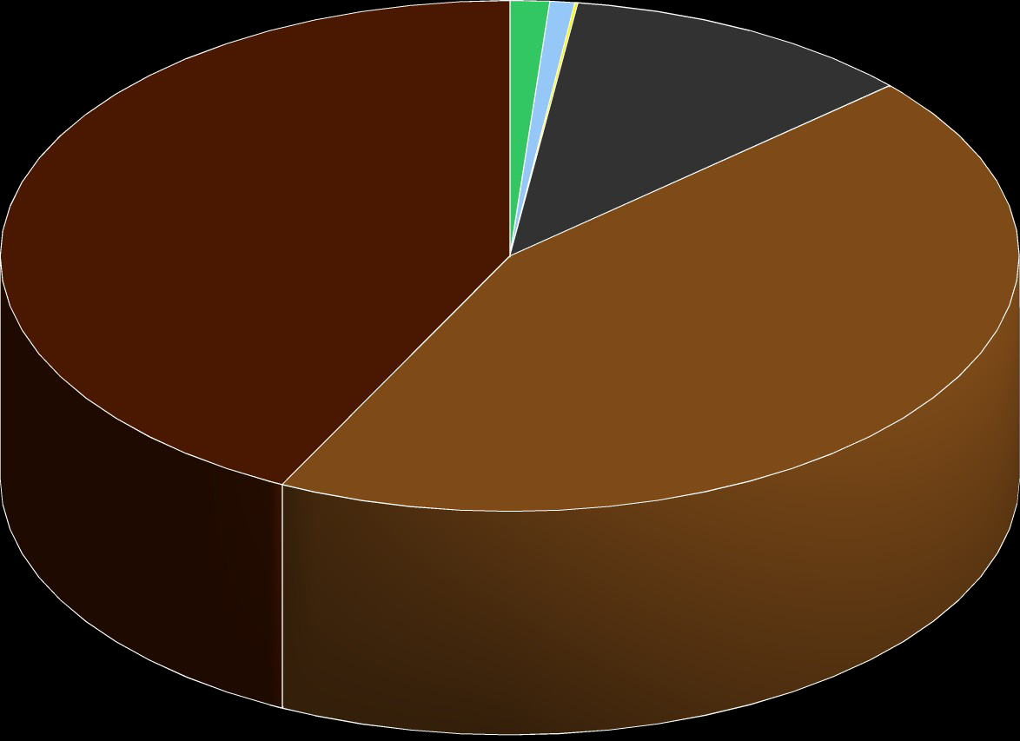
USA
NL 2007
Notes:
Onze moderne beschaving is uitsluitend mogelijk geworden door de massale inzet van energie.
De bestaande situatie ...
94% van deze energie komt nog steeds uit eindige bronnen.
Slechts 6% komt uit biomassa, waterkracht, aardwarmte, wind en zon.
{hier komt eerst de transitieschijf “doelstellingen Nederland 2020}
{overvloeien naar de schijf “het gat van Bart! (cijfers voor beiden te ontvangen van Dirk)}

Slide 12
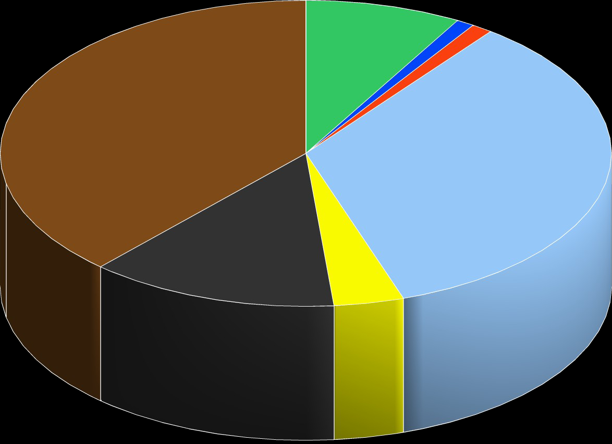
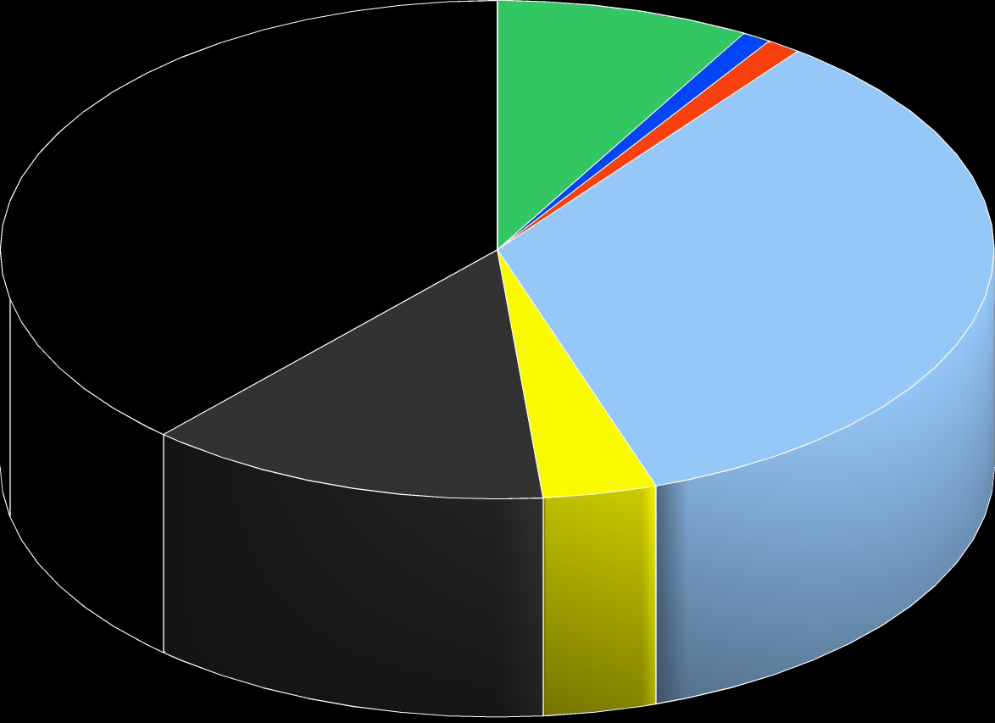
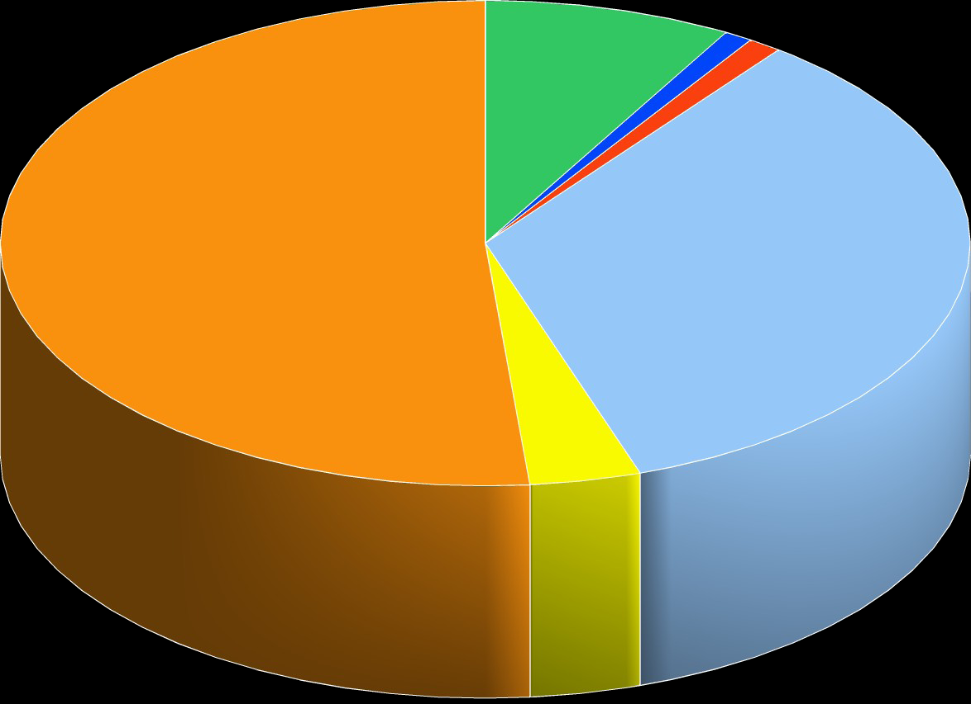
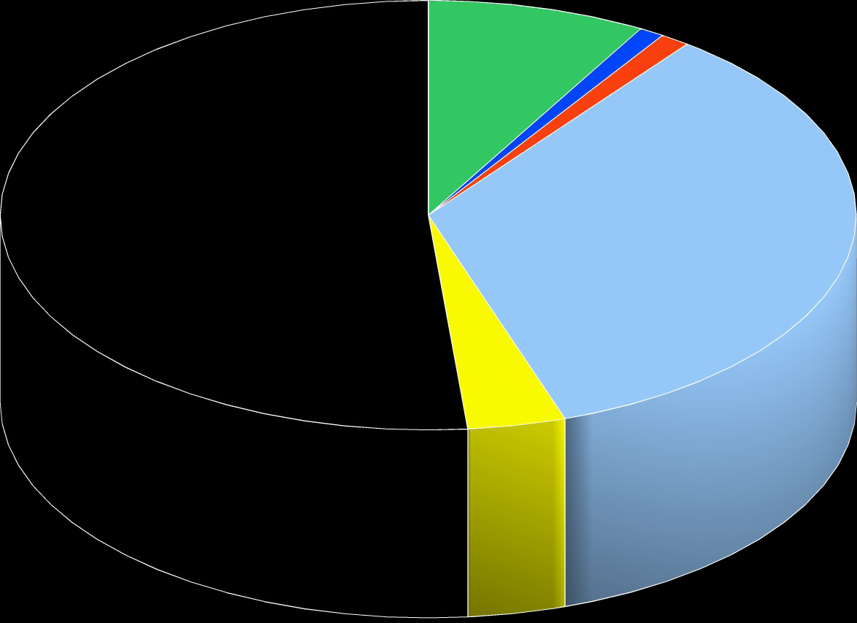
USA
EU 2007
EU 2050
EU 2050
EU 2050
EU 2050
Notes:
{Hier nog de invulling van 2020 maken!}
Bij een verder toegenomen vraag naar energie en optimale inzet van regionaal beschikbare duurzame bronnen zal Nederland in het jaar 2050 voor maximaal 48% in de eigen energiebehoefte kunnen voorzien; het tekort kan alleen met import van woestijnstroom op duurzame wijze worden ingevuld.

Slide 13
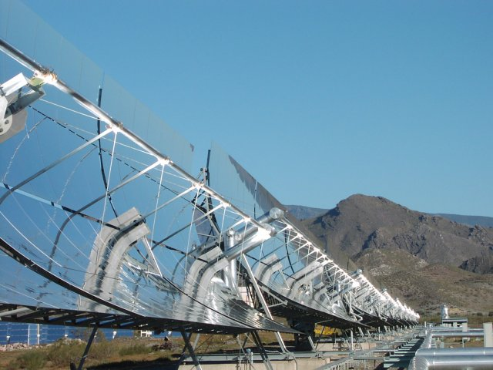
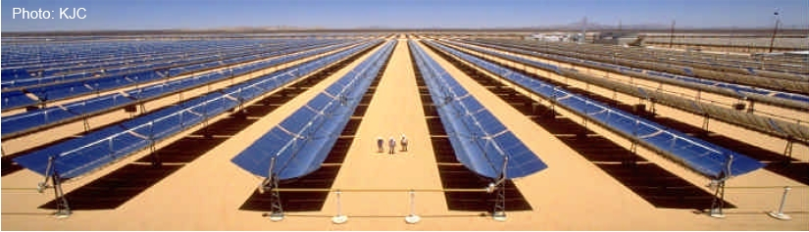
Notes:
Alleen door uitbreiding met {klik} grootschalige zonnekrachtcentrales zal de toekomstige energievoorziening op duurzame wijze veilig gesteld kunnen worden en bovendien het ernstig dreigende tekort aan drinkwater worden opgelost.
Hoe werken zonnekrachtcentrales?

Slide 14
Notes:
Zonne- energie kan worden opgevangen in zonnekrachtcentrales:
{klik}
Zonnestralen worden via een spiegel …
geconcentreerd op een buis waarin stoom ontstaat …
de stoom drijft een turbine aan …
die op zijn beurt een dynamo aandrijft die elektrische stroom produceert.
Een deel van de hitte wordt overdag opgeslagen in gesmolten zout en s‘nachts omgezet in elektriciteit; er is dus altijd stroom, dag en nacht.
{achterliggende prent vervangen door animatie uit “here comes the sun” (of van de VZKC website?)}
{evt. alternatieve prent staat er naast}

Slide 15
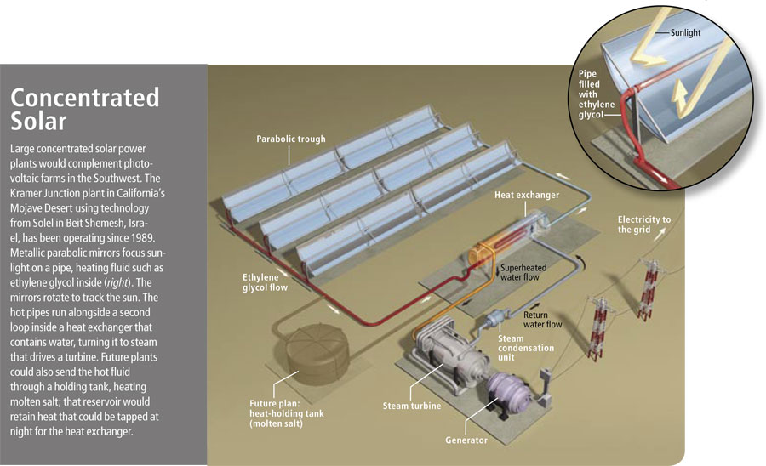
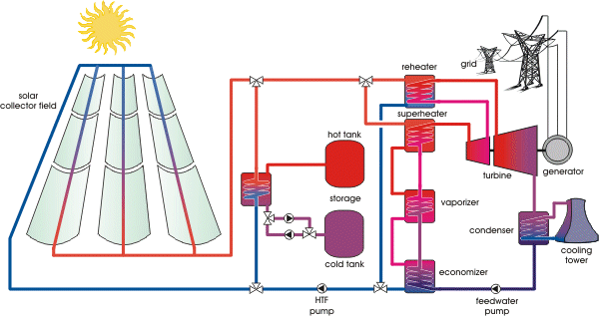
Notes:
Zonne- energie kan worden opgevangen in zonnekrachtcentrales:
{klik}
Zonnestralen worden via een spiegel …
geconcentreerd op een buis waarin stoom ontstaat …
de stoom drijft een turbine aan …
die op zijn beurt een dynamo aandrijft die elektrische stroom produceert.
Een deel van de hitte wordt overdag opgeslagen in gesmolten zout en s‘nachts omgezet in elektriciteit; er is dus altijd stroom, dag en nacht.
{achterliggende prent vervangen door animatie uit “here comes the sun” (of van de VZKC website?)}
{evt. alternatieve prent staat er naast}

Slide 16
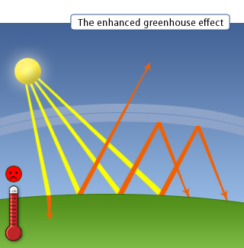
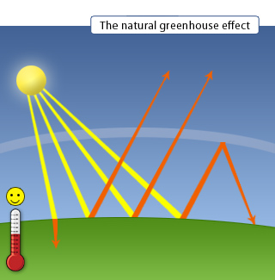
Notes:
Zonnekrachtcentrales kunnen, samen met de andere duurzame energiebronnen, de olie- en kolencentrales vervangen, zodat de broeikasgassen in de atmosfeer niet verder toenemen.

Slide 17
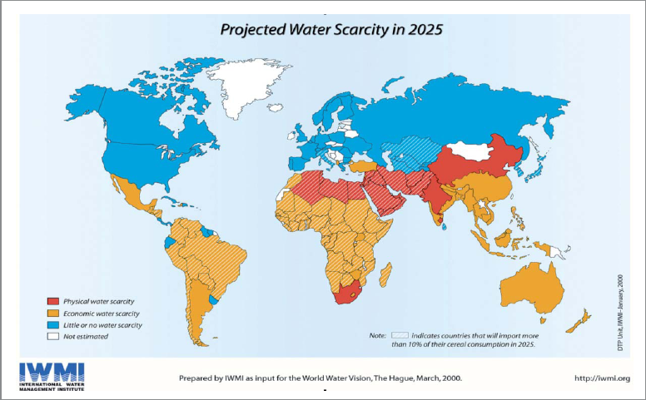
Notes:
Zij kunnen ook worden ingezet om zeewater te ontzilten en de watertekorten in de woestijnlanden op te heffen.

Slide 18
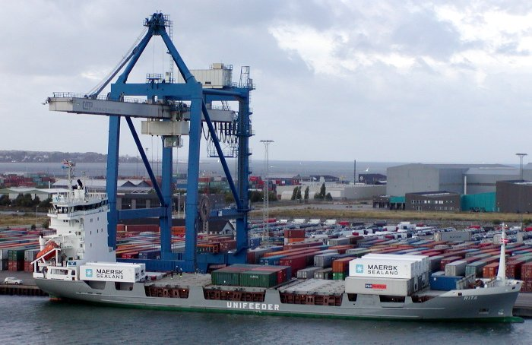
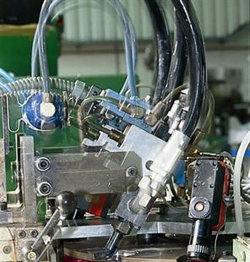
Notes:
Het stichten van alle benodigde zonnekrachtnederzettingen zal gedurende decennia een export van producten en kennis uit de industrielanden vergen ter waarde van honderden miljarden euro's.

Slide 19
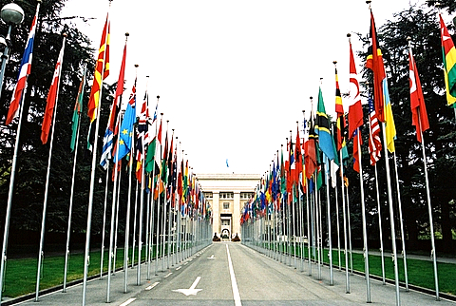
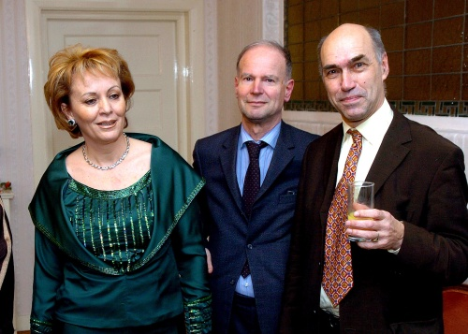
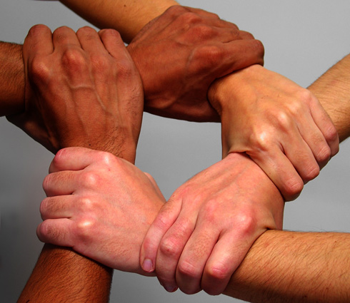
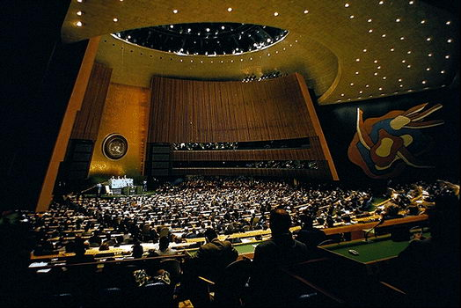
Notes:
De samenwerking tussen de westerse landen en de woestijnlanden bevordert het onderling begrip en de wereldvrede.

Slide 20
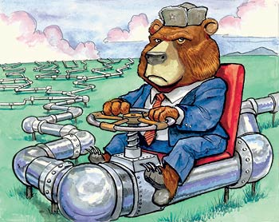
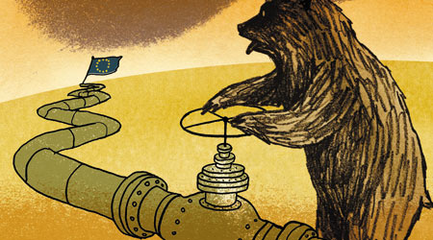

Notes:
((nieuw)) De levering van woestijnstroom is altijd verzekerd; machthebbers kunnen olie en gas in de grond laten zitten, maar elektriciteit moet altijd direct worden gedistribueerd.

Slide 21
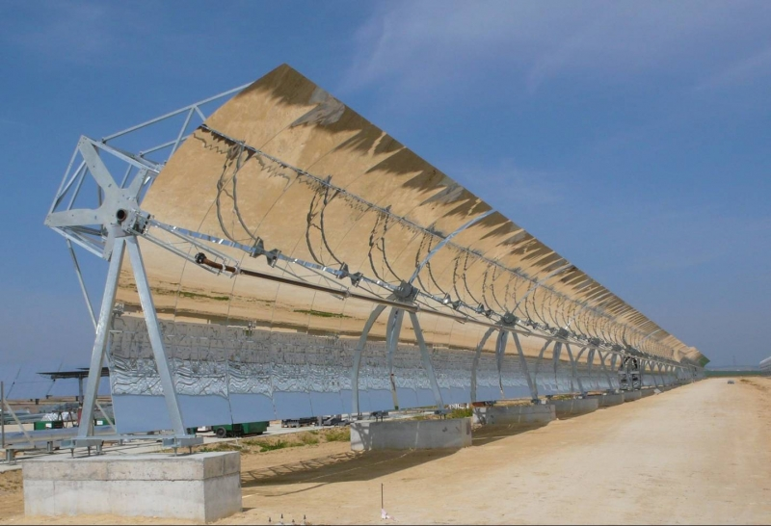
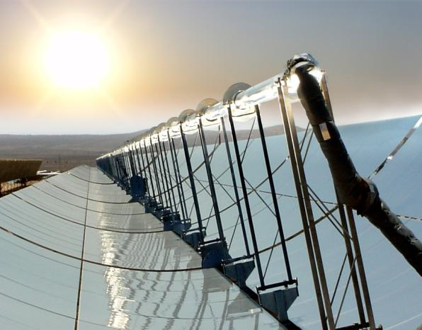
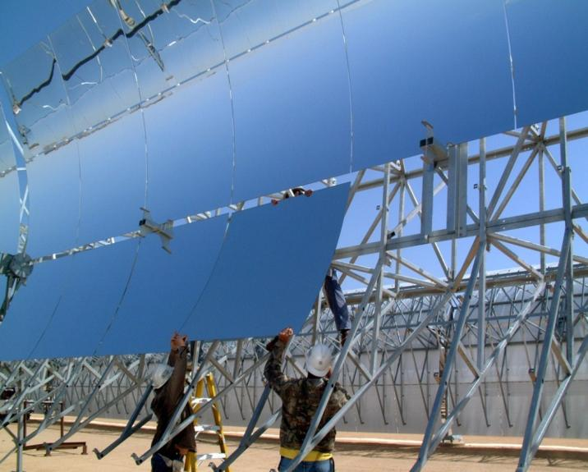
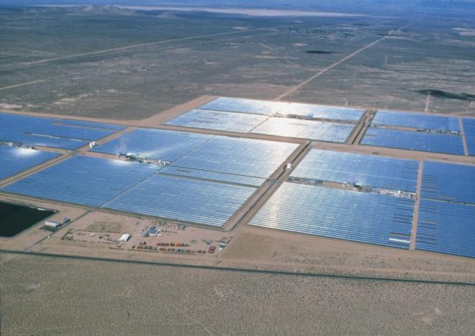
Notes:
De zonnekracht-techniek is bestaand,beproefd en bewezen.
Al in de jaren tachtig van de vorige eeuw zijn in de Californische Mojave-woestijn zonnekrachtcentrales gebouwd, die ook nu nog de hoge verbruikspieken van de airconditioning opvangen.

Slide 23
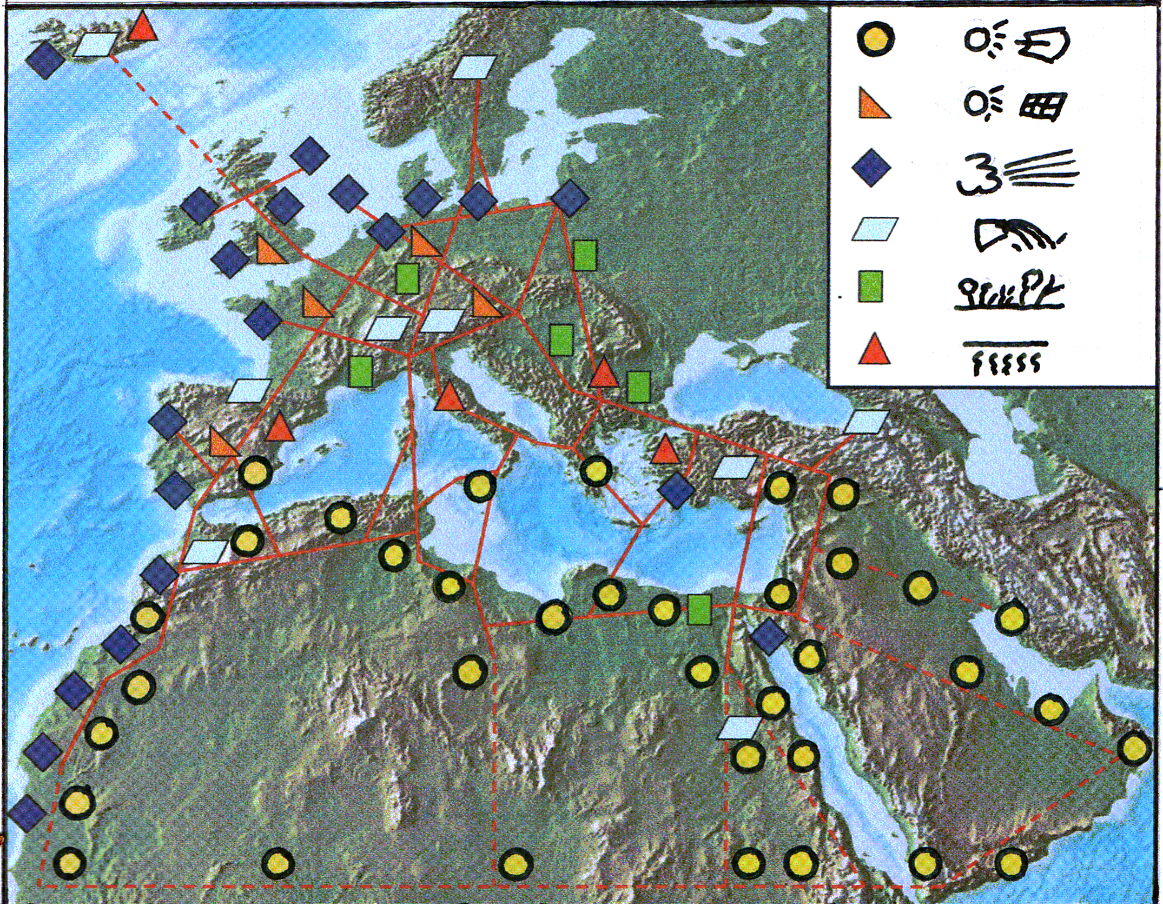
Notes:
Zonnestroom kan over afstanden van enkele duizenden kilometers worden vervoerd via hoogspannings-gelijkstroomkabels waarbij minder dan 3% transportverlies per 1000 kilometer optreedt.
Gekoppeld aan andere duurzame bronnen kan ook voor Europa een stabiele, duurzame en klimaatneutrale elektriciteitsvoorziening worden opgebouwd.

Slide 24
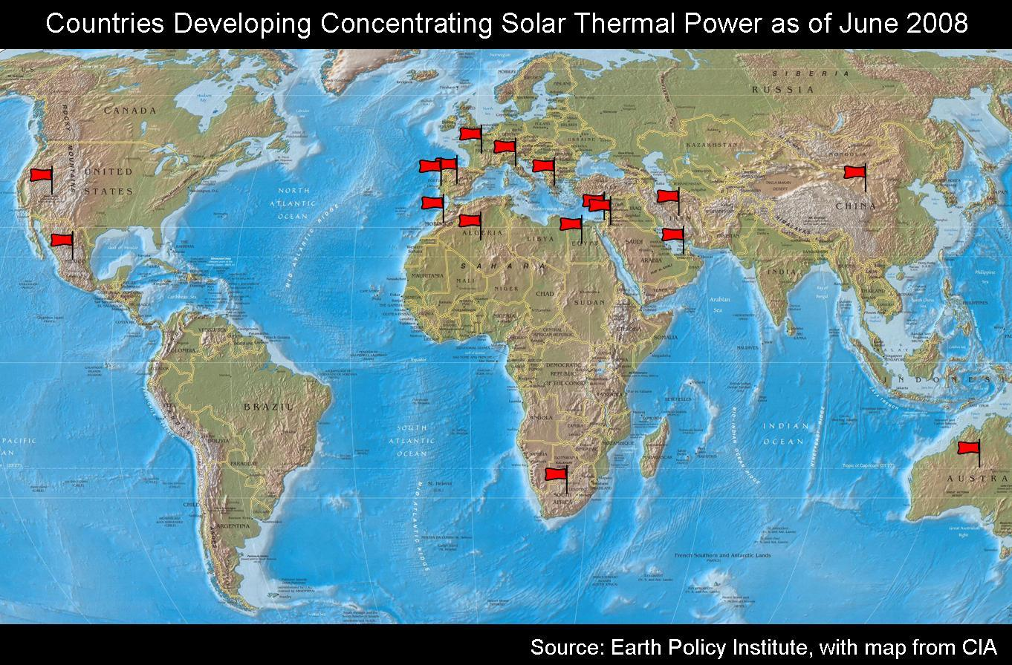
Notes:
Landen die een begin gemaakt hebben met de bouw van zonnekrachtcentrales zijn vooral de Verenigde Staten, Spanje, enkele landen in Noord Afrika en het Midden Oosten, China, Australie en Zuid-Afrika.

Slide 25
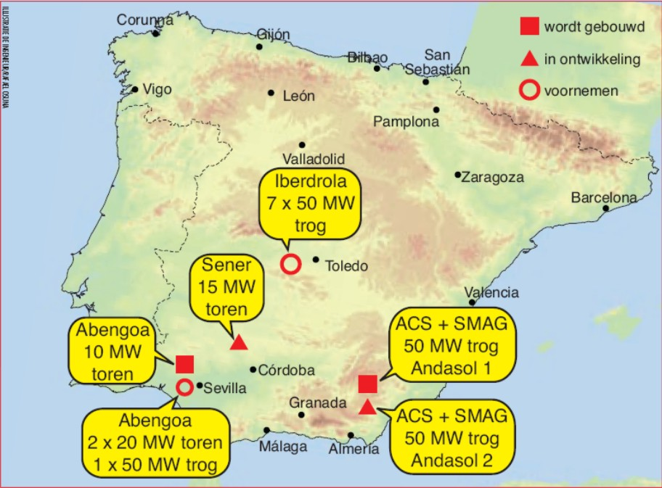
Notes:
Vooral Spanje loopt voorop, terwijl in Duitsland veel onderzoek en ontwikkeling plaatsvindt. De ontwikkeling van duurzame energie heeft in Duitsland al 250.000 nieuwe banen opgeleverd.

Slide 26
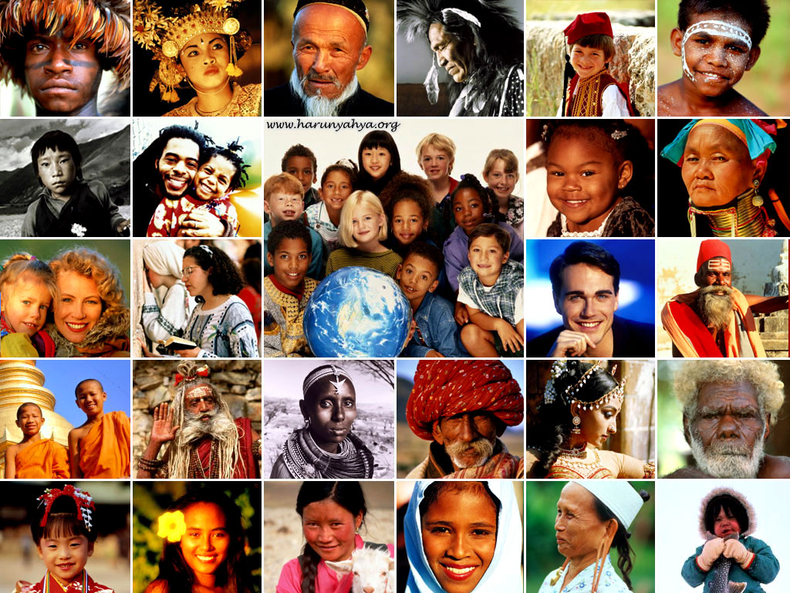

Notes:
Opwekking van zonne-energie is mogelijk in 90 landen.
90 procent van de wereldbevolking kan ervan profiteren.
Hoe zou een zonnekrachtnederzetting er uit kunnen zien en wat zou ze kunnen bieden?

Slide 27

Notes:
Dit is een schets van een volgroeide duurzame en klimaatneutrale zonnekrachtnederzetting, zoals die rond 2050 in Noord Afrika zou kunnen staan.
Deze nederzetting omvat een stad voor honderdduizend inwoners, een haven, een industriegebied, ontziltingsparken, biokwekerijen, bosbouw en een gebied voor recreatie en toerisme.
Landbouw vindt gedeeltelijk beschut plaats onder de 330 vierkante kilometer zonnespiegels, die diep in de hete woestijn doordringen.
De centrales hebben een vermogen van 10.000 MegaWatt, waarvan een tiende in het woestijnland blijft en de rest via een onderzeese hoogspannings-gelijkstroomkabel naar Europa wordt getransporteerd.
Dat is genoeg om Nederland voor de helft van stroom te voorzien,inclusief haar acht miljoen elektrische personenautos.
De andere helft van de stroom komt dan van lokale opwekkers, zoals windturbines, zonnepanelen,biomassacentrales en de overgebleven gas- en kerncentrales.

Slide 28


Notes:
We kijken nu naar de
Duurzame en klimaatneutrale winning van elektriciteit in de zonnestad.
De zonnestad wint haar duurzame en klimaatneutrale elektriciteit met zonnetorens, met trogspiegels en met fresnelspiegels: drie varianten van hetzelfde principe, waarbij zonnelicht geconcentreerd wordt op een ontvangende buis met een vloeistof die zodanig wordt verhit, dat er turbines en generatoren mee aangedreven kunnen worden.

Slide 29

Notes:
In de centrales wordt overdag de gewonnen hitte omgezet in elektriciteit.
Een gedeelte van de hitte wordt overdag opgeslagen om ook s'nachts elektriciteit op te wekken.

Slide 30




Notes:
Dank zij de grootschalige winning van elektriciteit en restwarmte is ook grootschalige productie en distributie van zoet water uit zeewater mogelijk geworden.
{klik}
De ontziltingsinstallaties gebruiken niet alleen elektriciteit maar ook afvalwarmte van de centrales voor het produceren van zoetwater uit zeewater.

Slide 31


Notes:
De zonnestad omvat ook een groot gebied, dat bestemd is voor de duurzame en klimaatneutrale kweek van algen, die voornamelijk tot biobrandstoffen worden verwerkt.
{klik}

Slide 32







Notes:
{loc. 36}
Vrachtauto’s, bouwmachines, landbouwmachines en vliegtuigen gebruiken in 2050 uitsluitend deze duurzaam geproduceerde biobrandstoffen.
{meer futuristische modellen zoeken!}

Slide 33



Notes:
Ongeveer de halve nederzetting is bestemd voor duurzame en klimaatneutrale landbouw, tuinbouw, vis- en schaaldierkwekerijen en bosbouw.

Slide 34



Notes:
Onder de beschutting van de fresnelspiegels is allerlei agrarische productie mogelijk, zoals bijvoorbeeld hier een combinatie van vis en tomaten, die elkaar bemesten.

Slide 35


Notes:
In het industriegebied worden op een duurzame en klimaatneutrale manier allerlei produkten gemaakt, voornamelijk uit grondstoffen van eigen bodem, zoals zand, zout, biomassa en koolzuurgas uit de atmosfeer.

Slide 36

Notes:
Hiervoor wordt zowel directe zonnehitte gebruikt als in elektriciteit omgezette zonneenergie, zoals bijvoorbeeld in de aluminiumfabriek, waarvoor twee van de honderd zonnestad-centrales zijn gereserveerd. Het dak van de fabriek is hier uitgevoerd als een reuzentrogspiegel en dient voor de koeling en verlichting van het gebouw.

Slide 37



Notes:
Alle vervoer en verkeer in de zonnestad is duurzaam en klimaatneutraal.
{klik}
Een elektrische shuttle rijdt op de as van de bandvormig gebouwde stad, zodat alles op loopafstand van de stopplaatsen zit. De shuttle verbindt de stadswijken met het industrieterrein,met de woestijnweg tussen de spiegel-en landbouwgebieden en met het intercitystation.

Slide 38


Notes:
Dit intercitystation zit op de intercity-lijn, die de zonnestad met de rest van het woestijnland verbindt.
{klik}
In deze intercity-lijn zijn de tracés van de elektromagnetische treinen, de computergestuurde elektrische containerlorries en de hoogspanningslijnen geïntegreerd.

Slide 39


Notes:
Dank zij klimaatneutrale en duurzaam geproduceerde brandstoffen,zoals die ook in de zonnestad gewonnen worden , is het vliegverkeer in stand gebleven.
{Nieuwe afbeeldingen! Links = Hybrid Air Vehicle; Rechts = Blended Wing Body passenger aircraft)

Slide 40


Notes:
Omdat alle verlichting en klimaatbehandeling op zonnestroom draaien, is ook het wonen in de zonnestad duurzaam en klimaatneutraal.
Bovendien was het mogelijk om een traditionele compacte,schaduwrijke en gezellige voetgangersstad te bouwen....
....bovenop een moderne voertuigstad, met parkings, garages, bergingen,werkplaatsen en leidingen. Elektrische voertuigen produceren immers geen lawaai, geen stank en geen giftige gassen.

Slide 41


Notes:
{loc. 32b}
Vervoer en klimaatbehandeling op elektriciteit uit zonne-energie maken een compacte woonomgeving mogelijk.
Alle aan- en afvoerleidingen lopen in de benedenstad.
Ook de bevoorrading en het onderhoud van de stad vinden hier plaats.

Slide 42


Notes:
{loc. 28}
Een fruitverkoper stalt zijn locaal geproduceerde waren uit in de bovenstad.

Slide 43

Notes:
{loc. 34}
In het logistieke centrum wordt de gehele distributie en administratie van de elektriciteitsproductie afgehandeld.

Slide 44


Notes:
Tot slot de kust; deze is grotendeels bestemd voor duurzame en klimaatneutrale recreatie en toerisme.

Slide 45

Notes:
De hotels en de hotelparken langs de kust betrekken hun stroom en zoet water van de zonnestad.
Het afval wordt hergebruikt in de landbouw en industrie.

Slide 46
???
Notes:
Wat zijn de uitdagingen om zonnekrachtnederzettingen te realiseren?

Slide 47

Notes:
Door de extreem lage olieprijs van rond 25 dollar per vat in de periode tussen 1986 en 2003 zijn de investeringen in alle energiebronnen drastisch afgenomen. De ontwikkeling van de pas ontloken zonnekracht-industrie kwam zelfs helemaal tot stilstand,zodat zij nu een achterstand heeft van 20 jaar.

Slide 48

Notes:
Stroom uit zonnekrachtcentrales is nu nog duurder dan traditionele stroom: enerzijds omdat de milieu- en gezondheidskosten van de fossiele energie en kernenergie niet worden doorberekend en anderzijds omdat de zonnekrachtindustrie nog niet de gelegenheid heeft gehad om de stroomprijs te verlagen door middel van productieverbetering, efficientieverhoging en schaalvergroting.
Maar: wereldwijd worden nu weer nieuwe zonnekrachtcentrales gebouwd, waardoor er uitzicht komt op een concurrerende prijs tussen 2015 en 2020.
{Vervangende prent wordt nog aangeleverd door Dirk (tegengestelde hockeysticks met marges)}

Slide 49

Notes:
Er zal ongeveer 350 miljard euro nodig zijn om het verwachte tekort aan stroom in Europa aan te vullen met woestijnstroom... en nog eens 45 miljard om de woestijnstroom naar Europa te transporteren.
Maar: het opheffen van dit tekort met traditionele opwekkers zal minstens even duur worden.

Slide 50






Notes:
En er zullen nog meer moeilijkheden en nadelen opdoemen, zoals:
- beslag op ongerepte woestijngebieden
- inzet van fossiele energie tijdens de opbouwfase
werken in hitte en zandstormen en
inbreuken op het leven van woestijnbewoners
Maar: doorgaan op de oude voet is geen optie meer...
{Vervangende prent wordt nog aangeleverd door Dirk }

Slide 51

Notes:
... Want onze moderne beschavingen zijn onbestaanbaar zonder massale inzet van energie; zonder grootschalig alternatief voor aardolie, gas en kolen zullen rond 2050 nog maar 3 miljard mensen kunnen beschikken over voldoende energie, water en voedsel.
Dat wil zeggen dat van alle 3 kinderen en kleinkinderen van onze generatie er slechts één zal overleven als we op dezelfde manier door blijven gaan!

Slide 52


Notes:
Wat kunt U doen als Nederlands burger?
U kunt uw volksvertegenwoordiger vragen om aan te dringen bij de Regering, dat zij de motie Van der Ham/Duyvendak uitvoert.
In deze motie wordt de Regering verzocht om in overleg te treden met de landen rond de Middelandse Zee en om initiatieven te ontwikkelen, die zonnekrachtcentrales mogelijk maken.
Deze motie is met 134 stemmen vóór en 16 stemmen tegen aangenomen door de Tweede Kamer op 11 maart 2008.

Slide 53
Notes:
Als stroomverbruiker kunt U nu al kiezen voor groene stroom en straks kunt U met een slimme meter zelfs de stroom afnemen van uw eigen spiegels in de woestijn, waarvan U de aandelen hebt gekocht.

Slide 54

Notes:
Wat kan de Nederlandse Overheid doen? De overheid kan de aanloopkosten van schone stroom compenseren door de vuile stroom extra te belasten, zodat de risico's voor de investeerders kleiner worden. 44 landen zijn ons al voorgegaan en via een Solar Mobilisation Funds kan dit internationaal worden aangepakt.

Slide 55




Notes:
Overheden en organisaties van woestijnlanden kunnen zonnekrachtcentrales bevorderen door deel te nemen aan de MENAREC-conferenties en aan het Zonne Plan voor de Middelandse Zee, zoals dat is gelanceerd door de Europese regeringsleiders in 2008.

Slide 56

Notes:
Als financier en als ondernemer kunt U een belang verwerven in deze opkomende markt door deel te nemen aan een consortium, dat zonnekrachtnederzettingen realiseert.

Slide 57

Notes:
Het is hoogtijd dat het fossiele tijdperk wordt afgelost door het zonnetijdperk.
Het stenen tijdperk is ook niet opgehouden omdat er geen stenen meer waren …
De uitdaging is kolossaal, de oplossingen zijn nog niet ideaal, maar doorgaan op de oude voet is fataal. En....
Er komt geen tekort aan energie... als we de warmte van de zon weten te oogsten.

Slide 58
Stichting GEZEN
(Grootschalige Exploitatie Zonne Energie)
Nieuwe Kerkhof 30a, 9712 PW Groningen.
www.zonisdetoekomst.nl
New Energy Operations BV
Voorhuis 9
9205 BD Drachten
Coördinator Solar City 2050
solarcity2050@emconsult.eu
Vereniging voor ZonneKrachtCentrales
Postbus 562
2800 AN Gouda
www.zonnekrachtcentrales.nl
i.s.m.
Notes:
Wilt U de ontwikkeling van woestijnstroom steunen of wilt u meer weten over CSP in het algemeen, neem dan contact op met de Vereniging voor ZonneKrachtCentrales; voor technisch/wetenschappelijke informatie, neemt u contact op met de Stichting Grootschalige Exploitatie van Zonne Energie en voor informatie over het Solar City 2050 – project kunt u terecht bij New Energy Operations BV.

Slide 59
ER IS GEEN ENERGIE TEKORT !
Opdrachtgever: Vereniging voor ZonneKrachtcentrales
Ontwerp: Dirk Smets, industrial designer
Screening: Evert du Marchie van Voorthuysen, Stichting GEZEN
Realisatie: Frans Cuppen, New Energy Operations BV
Financiering: Hank Monroby, Citizens Multi National
Met dank aan de auteurs van de getoonde informatie die, voor zover zij konden worden achterhaald, zijn vermeld in de afzonderlijk verkrijgbare handout.
Notes:
Deze presentatie werd in opdracht van de Vereniging voor ZonneKrachtcentrales gemaakt door:
Ontwerp: Dirk Smets, Industrial Design
Realisatie: Frans Cuppen, New Energy Operations BV
Screening: Evert du Marchie van Voorthuysen, Stichting GEZEN
Financiering: Hank Monroby, Citizens Multi National
Met dank aan de auteurs van de getoonde informatie die, voor zover zij konden worden achterhaald, zijn vermeld in de afzonderlijk verkrijgbare handout.

Slide 60

Solar City 2050 = Future Energy!
Initiated by: Vereniging voor ZonneKrachtcentrales
Design: Dirk Smets, industrial designer
Screening: Evert du Marchie van Voorthuysen, Stichting GEZEN
Made by: Frans Cuppen, New Energy Operations BV
Funding: Hank Monroby, Citizens Multi National
Notes:
Deze presentatie werd in opdracht van de Vereniging voor ZonneKrachtcentrales gemaakt door:
Ontwerp: Dirk Smets, Industrial Design
Realisatie: Frans Cuppen, New Energy Operations BV
Screening: Evert du Marchie van Voorthuysen, Stichting GEZEN
Financiering: Hank Monroby, Citizens Multi National
Met dank aan de auteurs van de getoonde informatie die, voor zover zij konden worden achterhaald, zijn vermeld in de afzonderlijk verkrijgbare handout.

